Slide 1
Проверяемые безударные гласные в однокоренных словах

Slide 2
Безударная гласная в корне слова проверяется
ударением

Slide 3
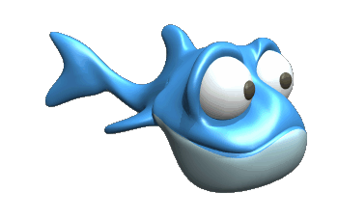
я
/
Т_нуть рыбу из воды.
?
/
/
тянет
тина

Slide 4
Проверочное слово связано с главным
по смыслу

Slide 5
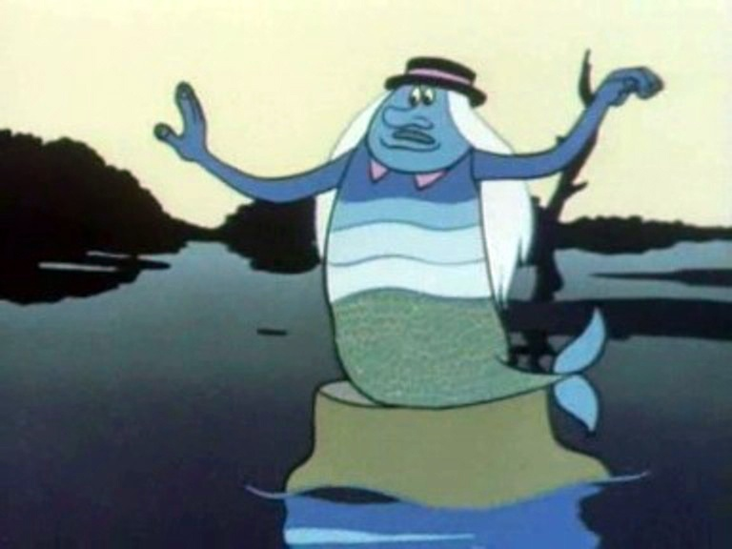
/
о
В_дяной
?
/
/
вода
водный

Slide 6
В проверочном слове гласная стоит
под ударением

Slide 8
Алгоритм проверки гласной.
1.кОРЕНЬ
2.уДАРЕНИЕ
3.БЕЗУДАРНАЯ ГЛАСНАЯ
4. Однокоренное
Проверочное слово

Slide 19
/
/
/
Оросил,
росинки,
росистой
/
/
роса
- росы

Slide 21
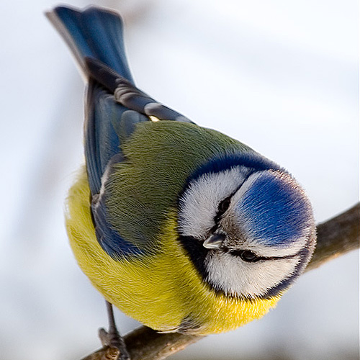
/
С_ница
и
(синь)

Slide 22
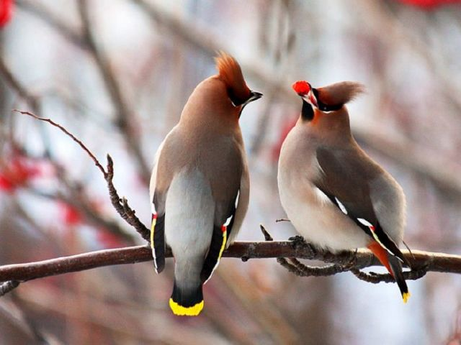
/
Св_ристель
и
(свист)

Slide 23
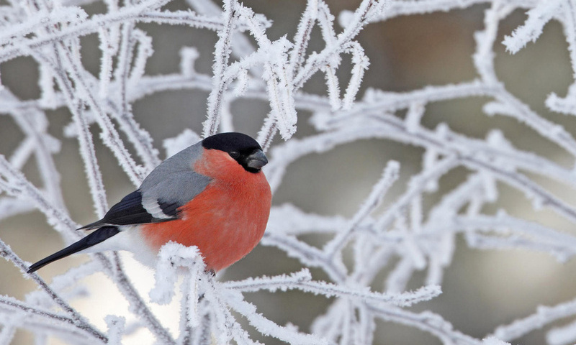
е
/
Сн_гирь
(снег)

Slide 25
Запомните!
Корни слов в родственных (однокоренных) словах пишите одинаково.

